Slide 1
Abgaben in Österreich

Slide 2
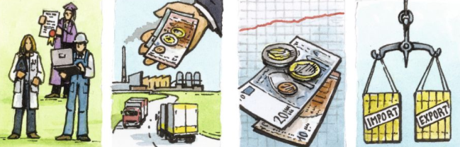
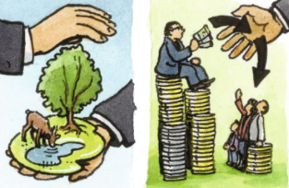
Abgaben in Österreich
Mehrwertsteuer wird beim Verkauf von Waren und Dienstleistungen eingehoben
Einkommenssteuer bezahlen Menschen mit Einkommen
Grunderwerbssteuer fällt an, wenn Grundstücke gekauft werden
Kirchenbeitrag das sind Abgaben an die katholische und evangelische Kirche, Personen, die nicht bei der Kirche sind, sind nicht beitragsverpflichtet
Kraftfahrzeugsteuer ist beim Erwerb und Betrieb von Fahrzeugen fällig
Mineralölsteuer ist im Treibstoffpreis enthalten und wird beim Tanken mitbezahlt
Ein moderner Staat sorgt mit den Steuern für die Bevölkerung und fördert die Wirtschaft.

Slide 3
Impressum
© Österreichischer Bundesverlag Schulbuch GmbH & Co. KG, Wien 2025
Illustrationen: Thomas Przygodda, Langenhagen
Gestaltung: Julian Wildauer
Alle Rechte vorbehalten.
www.oebv.at
Das Werk und seine Teile sind urheberrechtlich geschützt. Der Verlag gewährt das Recht des Downloads und des Einsatzes im Unterricht. Das Herauslösen, Kopieren und Bearbeiten von Daten jeder Art ist untersagt. Das Ausdrucken und Anfertigen von Kopien ist ausschließlich für den eigenen Unterrichts-gebrauch gestattet. Urhebervermerke, Seriennummern sowie sonstige der Programmidentifikation dienende Merkmale dürfen nicht entfernt oder geändert werden. Weder das Werk noch seine Teile dürfen in ein Netzwerk gestellt oder über das Internet weiter verbreitet oder veräußert werden.
Jede Nutzung in anderen als den genannten Fällen bedarf der vorherigen schriftlichen Einwilligung des Verlages.
Hinweise zum Einsatz
Das Tafelbild bezieht sich auf das Thema „Unsere Steuern – das geschieht ihnen“ auf den Seiten 76 und 77 im Schulbuch unterwegs 3.
Es kann als Einstieg dienen.
Wir wünschen Ihnen einen erfolgreichen Unterricht!

